Slide 1



주간
부동산 NEWS II
2015. 9. 23 (수)
대구대학교 행정대학 부동산학과
지도교수 조 만 현

Slide 2

[인테리어]
“나는 셰어하우스에 살아요”
비용은 줄이고, 삶의 질을 높이는 셰어하우스
[출처: NAVER 매거진 2014년 3월 20일자 / 유성미 프리랜서]

Slide 3
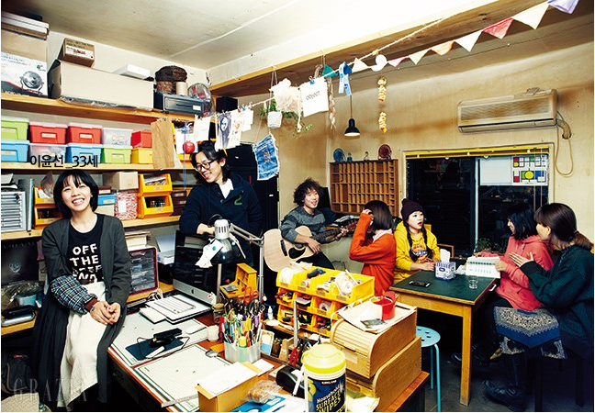
공용거실이 다방 같아요
개인 공간(방)을 가지면서 거실이나 부엌 등 공용공간에서 함께 어울려 지내는 것이 셰어하우스의 특징이다
삼청동에 위치한 셰어하우스 사이(SAI)는 ’행복한 세상을 만드는 기업’이라는 슬로건으로 다양한 사업을 펼치고 있는 에듀코빌리지의 레지던스 프로그램이다. 사이의 팀장 이윤선(33세)씨는 회사에서
제공하는 복지 혜택으로 3년 전 이곳에 입주했다. www.educovillage.com

Slide 4
에듀코빌리지란?
삶의 대안을 찾고 그 안에서 행복하게 사는 세상을 만드는 것이 회사의 목표예요. 에듀코빌리지 안에는 네 개의 사업기구가 있죠.
생태마을 조성 사업을 하는 ‘가이헌’, 대안교육센터 ‘피스캠프’, 건축 사무소 ‘비후리’ 그리고 대안문화 사업을 하는 ‘사이’예요.
셰어 하우스는 사이에서 진행하는 프로그램의 하나고요, 그 외에도 행복하게 사는데 필요한 것들이 뭘까 고민하며 여러 문화사업을 기획하고 있어요
입주이유는?
직장생활에 염증을 느끼고 있던 찰나, 독립을 계획 중이었는데 에듀코빌리지란 회사에서 레지던스
프로그램을 운영한다는 거예요.
대표님과 많은 이야기를 나누다 의견이 일치하는 부분이 있어서 회사의 일원으로 합류하고, 입주도 했죠.
정직원의 경우 주저 공간과 식사를 해결해 주기 때문에 저에게는 일거양득인 셈이예요.
사이의 특징은?
오래된 건물을 개조했어요. 사이 프로그램에 참여한 사람들이 건축가와 디자이너이기 때문에 일반적인 집과는 분위기가 다르죠. 그래서인지 특수한 분야의 종사자들이 자주 찾아와요.
무기를 만드는 분도 계셨어요. 덕분에 다양한 간접 경험을 할 수 있죠.
내부구조는?
각방을 제외하고, 공동으로 사용하는 주방과 화장실, 거실, 옥상이 있어요. 거실은 ‘취선당 다방’이라고 이름을 붙였는데, 카페처럼 외부인도 입장할 수 있어서 거주자 외의 다른 사람들과도 교류할 수 있어요. 음료값은 자율! 모은 돈은 다른 프로젝트를 위한 종잣돈으로 활용 되요. 옥상에서는 반상회도 하고, 고기도 구워 먹고 공연도 하죠.
규칙은?
서로 민폐 끼치지 않고 사는 방법’이 적혀 있죠. 샤워 후 머리카락을 치우고, 자기 자리는 스스로 정리하는 거예요 함께 살면서 당연히 지켜야 하는 것들이죠. 혼숙은 안 되고, 외부인을 데려 와서 함께 잘 수 있는 건 7일까지만 허용 되요. 대신 그룹 방에 공지는 필수죠.

Slide 5
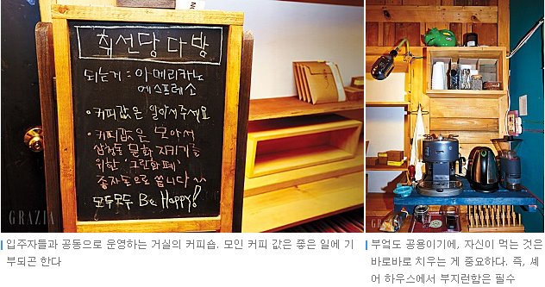
장점과 단점은?
혼자서 요리하면 남아서 버리는 경우가 많지만, 여기에서는 그럴 필요가 없어요. 재료를 공동 구매하고 나눠 먹죠. 또 어두운 집에 들어오지 않아도 돼 안도감이 있어요. 단점은 타인에게 민폐가 되지 않도록 항상 조심해야 한다는 거예요.
입주 자격은?
그냥 잠잘 곳을 구하는 사람은 사양이고요, 함께 어울려서 재미있게 지낼 분이면 되요.
20~30대로 나이 제한을 두긴 했지만, 40대 미혼
여성도 있었으니 나이가 크게 중요하진 않아요.
보증금 및 월세는?
기본적으로는 방마다 다르고,
1인실은 1,000/60만원, 2인실은 1,000/50만원 정도예요.
계약기간은 1년이 기본이지만 피치 못할 상황이라면 먼저 나가도 상관없어요. 그렇다고 아무나 들여서 방을 재우진 않아요.
우리와 맞는 입주자를 찾을 때까지 비워 두는 거죠.
예비 입주자들에게 한마디
아직도 엄마가 필요해 보이는 친구들이 간혹 있는데, 타인을 배려하고 스스로 자립할 수 있는 마음가짐이 중요해요.

Slide 6
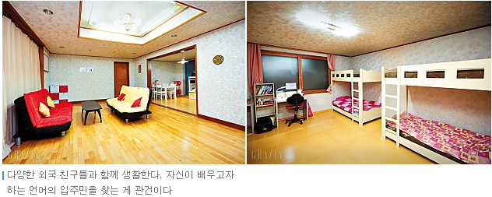
미국친구가 홍대 관광을 시켜줘요
현재 일본 도쿄에만 60여 개 지점을 두고 있는 보더리스 하우스(Borderless House) 재팬의 서울 센터. 2012년 12월 서울 법인을 설립하고 강남, 홍대, 마포 등 서울의 중심지역에 16개 지점을 열었다. 지난 1월 보더리스 하우스 홍대 2호점에 입주한 최윤경(32세)씨는 일본어 관광 통역 안내사를 준비 중인데, 입주 후 일본어 공부에 큰 도움을 받았다.
www.borderless-house.kr

Slide 7
입주이유는?
일본어를 잊지 않기 위해 처음에는 한국에 사는 일본인 룸메이트를 수소문했어요.
그런데 비용 부담이 크더라고요. 독립하려면 집뿐만 아니라 여러 생활집기가 필요하잖아요.
이곳은 보증금과 월세만 내면 됐어요.
보더리스 하우스의 특징은?
외국인과 교류할 수 있다는 것이 가장 큰 특징이예요. 내게 필요한 외국어를 공부할 기회가 많을 뿐 아니라, 그 밖의 다양한 언어를 귀동냥해서 들을 수 있어 좋아요.
내부 구조는?
공용 공간으로는 거실과 주방, 베란다와 세탁실이 있어요, 화장실은 거실에 하나, 4인실 여성 전용방 안에 하나예요. 화장실을 남녀 따로 쓸 수 있어서 편해요.
함께 사는 사람들은?
이곳은 여성 전용의 4인실 1개, 남성 전용 2인실 1개, 성별에 상관없는 1인실이 한 개 있어요, 저는 4인실에 거주하는데 아직은 어학당에 다니는 프랑스인 한 명과 저 이렇게 둘만 있고, 1인실에는 한국어를 공부하는 미국인이 한 명, 2인실에는 ‘하우스 익스체인지 라고 해서 일보의 보더리스 하우스에 거주하던 일본인 한 명이 교환 학생으로 와 있어요. 대부분 어학을 공부하는 친구들이죠.
규칙은?
스스로 치우기, 다 같이 먹었을 때는 가위바위보로 정하기. 화재가 발생할 수 있는 향이나 초, 모기향 금지, 저녁 8시 이후에는 창문을 닫고, 9시 이후에는 조용히 하기, 공용공간에 개인 물품 두지 않기.

Slide 8
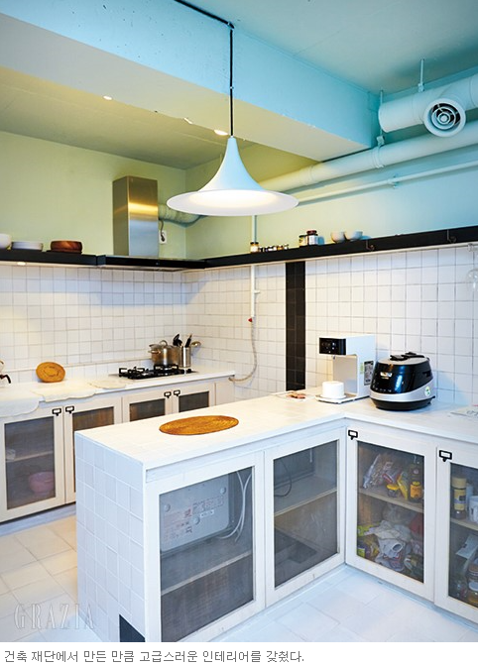
입주후 최고의 순간은?
다른 방에 있는 미국인 친구가 저한테 홍대 관광을 시켜 준 적이 있어요. 제가 아산 출신이라 서울이 좀 어색했거든요. 그 상황이 엉뚱하고 재미있는 거예요.
장점과 단점은?
외국어를 계속 활용할 수 있어서 좋아요. 문화차이는 서로 이해하려고 노력하기에 큰 문제는 없어요. 다만 다양한 국적의 사람들이 모이다 보니 음식이 제한적 이예요. 나눠 먹고 싶어도 매운 음식을 못 먹거나 채식주의자도 많거든요. 청국장 같은 건 엄두도 못 내요
입주 자격
만 18세부터 35세까지 미혼만 가능하고, 커플이나 형제자매가 함께 들어올 수 없어요. 최대한 다양한 국적의
입주자를 선정하려고 하는데,
1인실을 제외하고 반드시
한국인을 포함하는 것도 특징이예요.
보증금 및 월세는?
보증금50만원, 월세40만원,
관리비 4만원 이예요.
사무수수료 30만원이 있는데 일종의 부동산 중개료죠.
입주 전 체크사항
홈페이지에서 각 지점의 입주민들 국적을 확인할 수 있어요. 특정 언어 공부에 관심 있다면 사전에 확인하세요.

Slide 9
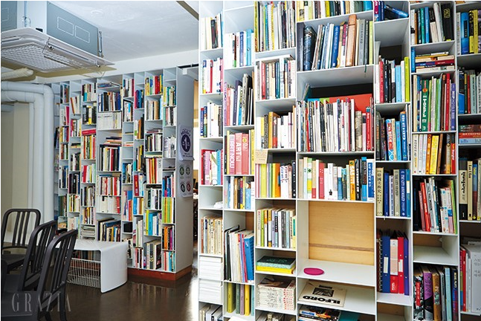
취향을 공유하는 고급스러운 공간이죠
서울 소셜 스탠다드와 정림 건축문화재단이 함께 만든 통의동집. 통의동만의 고즈넉하고 여유로운 정취가 이곳의 매력을 더한다. 카카오페이지 인터랙티브 디자이너 김유나(28세)씨는 작년 11월에 입주했다. www.3siot.org/roundabout

Slide 10
입주이유는?
건축물에 관심이 많아서 정림 건축문화재단의 프로젝트를 늘 주시하고 있었는데 구독 중이던 [건축신문]을 통해서 통의동 집을 알게 됐어요. 1인 가구에 대한 고민과 목적이 있는 프로젝트라니 직접 경험해 보고 싶었죠.
내부구성은?
지하에 친구들을 초대할 수 있는 다이닝 룸이 있어 파티를 열기도 해요. 다들 유럽식 주방이라며 좋아하죠. 1층에는 정림 건축재단의 사무실 겸 도서관이 있어요. 입주자라면 마음껏 건축, 디자인 서적을 열람할 수 있어요. 이곳에서 정기적으로 세미나도 하죠. 2층과 3층은 입주자들의 방과 생활 공간이예요. 층 일곱 개의 방이 있죠.
통의동집의 특징은?
통의동 골목과 잘 어우러지는 예쁜 외관과 인테리어를 갖췄죠. 함께 사는 사람들도 신기하게 취향이나 가치관이 비슷해요. 통의동 집을 선택한 사람들끼리 통한 달까요. 최근에는 한 분이 오디오를 방에서 거실로 옮기고, CD도 대거 방출했어요. 덕분에 좋은 음악을 많이 듣게 되었죠. 일반적으로 셰어하우스는 저렴하게 살기 위한 목적으로 인식되는데, 혼자 살더라도 여유로운 사람들이 이곳을 선택하죠. 비용이 비용이 만만치 않지만, 세련된 취향과 깔끔한 샤워실을 접할 때 마다 만족스러워요.
입주후 달라진 점은?
부지런해졌어요. 먹은 건 바로 치우고, 알아서 청소하는 습관이 생겼죠, 냉장고 음식이나 재료도 되도록 상하지 않게 미리 손질을 하고요. 또 탁트인 풍경 덕분에 출퇴근 때마다 하늘을 올려다보는 습관이 생겼어요.
함께 사는 사람들은?
유학 준비생, 건축이나 IT서비스 등에 종사하는 사람 등 각자 직업과 연령대가 다른 6명이 살고 있어요.

Slide 11
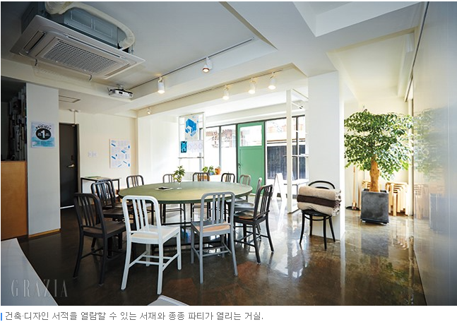
장점과 단점은?
적당히 외로우면서도 또 외롭지 않아요. 셰어하우스는 동거인에 따라 만족도가 달라지는데, 저는 다행히 좋은 사람들을 만났죠.
보증금 및 월세는?
보증금 1천 5백만원에 관리비를 제외한 월세가 57만원이예요. 저렴하진 않지만, 삶의 질은 만족스러워요.
입주 조건은?
제가 첫 번째 입주자예요. 정보가 공개 되자마자 달려왔기 때문에 까다롭지 않게 들어왔죠. 일단 저렴한 가격은 아니라서 그 값어치를 아는 사람들만 모이며 자동으로 걸러지는 것 같아요. 반려 동물을 키우거나, 남성이 입주를 희망하는 등 특이 사항은 입주자 회의로 결정해요.

Slide 12
More Option
우주
소셜 벤처기업 ‘프로젝트 옥’에서 운영하는 셰어하우스.2012년 2월 종로구 권농동의 한옥을 개조하여 만든 1호점을 시작으로 현재 중구, 마포구, 동대문구, 강북구에 걸쳐 11개 지점이 있다. 지점마다 ‘창업가들을 위한 집’, ‘미술가들을 위한 집’, ‘영화를 좋아하는 사람들의 집’, ‘요리를 좋아하는 사람들의 집’ 등 주제를 담아 비슷한 관심사를 가진 이들이 자연스럽게 모일 수 있도록 한 것이 특징. 매년 적극적으로 활동하는 사람 2명에게 해외여행의 기회를 제공하거나, 1년에 두 번 ‘여수 참맛’ 김치를 제공하는 혜택이 있다. 사전 예약자를 대상으로 산발하며 계약은 1년 단위로 한다.
월세는 33만~65만원. 보증금은 월세의 두 달 치를 내면 된다.
www.woozoo.kr
로프티하우스
2011년에 생긴 국내 첫 셰어하우스로, 도시형 생활 주택을 전문으로 하는 수목건축에서 설계 했다. 침대, 책상, 냉장고, 세탁기를 갖춘 풀 옵션형 원룸으로, 공용 주방과 카페테리아는 물론 공동 주차장까지 마련되어 있다. 연세대 서문에서 5분거리에 위치한 덕분에 입주자 대부분이 학생, 로프티하우스에서는 빵과 잼, 밥과 반찬을 제공한다. 식비를 줄일 수 있는 것이 이곳의 장점이다. 관리인이 주기적으로 청소와 분리수거를 하므로 언제나 깨끗한 환경을 유지한다. 24시간 CCTV가 돌아가고 관리인이 늘 상주해 보안경비가 잘되어 있다.여성들이 선호하는 편. 보증금은 1천만원 월세는 55만~65만원.
Blog.naver.com/hak8675
두레주택
서울시에서 처음으로 시행하는 셰어하우스 형태의 공공 임대 주택. 방학동에 위치하며, 1인 가구부터 3인 가구 까지 살 수 있도록 설계했다. 다른 셰어 하우스에 비해 비교적 방이 크고, 세대별로 욕실과 화장실을 설치해 최대한의 사생활을 보장 받을 수 있는 것이 특징이다. 서울시 주택정책실 홈페이지를 통한 인터넷 접수 혹은 방문 접수가 가능하며 서울시에서는 진행하는 사업인 만큼 조건이 철저하다. 본인을 포함하여 전 세대원이 무주택자여야 하고, 소득과 보유 부동산가치, 보유 자동차 가치 등 기준에 충족하면 서류 심사를 통해 면접을 거쳐 선발한다. 보증금 1천5백만~2천5백만원, 월 임대료 10만원대. 계약기간은 2년이며 최대 10년까지 연장할 수 있다.
www.i-sh.co.kr

